Slide 1


Projekt ”Lära, växa och verka i västerbergslagen
- ett förvaltnings- och kommunövergripande samarbete för våra ungdomars framtid
Susanne Notes
Susanne.notes@ludvika.se

Slide 2

Varför projektansökan?

Slide 3

Vad är autism?
https://youtu.be/L0d4Nc7AN9g?si=i0E6hJj6TRi01ZO5
(Kopiera länken till nytt fönster)

Slide 4



Projektansökan till Finsam
Kommun- och förvaltningsövergripande samarbete
VBU
Ludvika kommun
  VoO
  SoU
Smedjebackens kommun
  Omsorgsförvaltningen

Slide 5

Reviderad tidsplan
Förlängd projekttid – 31 maj 2025

Slide 6

Organisation
Projektägare
Elisabeth Karlsson, verksamhetschef, VoO, Ludvika kommun
Jessica Kalles, verksamhetschef, IFO, Ludvika Kommun
Susanne Billström, verksamhetschef, Omsorgsförv, Smedjebackens kommun
Susanne Axelsson, verksamhetschef, Västerbergslagens utbildningsförbund
Styrgrupp
Lena Rosén, Förbundschef, Finsam
Elisabeth Karlsson
Jessica Kalles
Susanne Billström
Susanne Axelsson
Projektledare
Susanne Notes, vård- och omsorgsförvaltningen, Ludvika kommun
Utvärdering o återrapportering sker regelbundet till Styrgrupp och Finsam

Slide 7
Projektets syfte – en liten ändring…
Ursprungligt syfte med projektet:
Syftet med projektet är att utreda vilka insatser som krävs för att erbjuda och verkställa insatser av skola och boende i ett sammanhållet koncept på hemmaplan.
Önskemål om ändrad syftesbeskrivning:
Syftet med projektet är att utreda vilka insatser som krävs för att erbjuda skola på hemmaplan, samt möjliggöra internatboende eller annat stöd i hemkommunen utifrån biståndsbedömt behov enligt LSS-lagstiftningen eller via SoL.

Slide 8
Varför ändring i syftesbeskrivning?
Då eleven bor i sin egen hemkommun kan behov och förutsättning ändras av stöd utifrån LSS lagstiftningen och SoL. Även andra stödåtgärder blir aktuella gällande fritidsaktiviteter.

Slide 9

Tilläggsansökan…
Vid sidan av att planera för elevers ingång i gymnasieskolan behövde man också titta på deras utgång. Därför har en tilläggsansökan skickats in och beviljats från Finsam!

Slide 10

Varför behöver vi ge stöd på hemmaplan?
Närhet till sociala relationer som kan samverka för individens bästa
Närhet till arbetsmarknad och nätverk som kan bidra till egen försörjning
Närhet ger ökad kvalité då möjligheten är bättre att kontrollera resurstilldelning (skattemedel) och hur dessa används effektivt
Minskade kostnader för skola(VBU) och LSS som kan användas till flertalet individer
Kompetenshöjning hos personal i aktuella verksamheter kring individen ger högre ”täckningsgrad” – mer för pengarna
Arbetskraft med specialistkompetens stannar i kommunen

Slide 11

Önskat scenario ht-2025 Skola – Hur?
  Uppstart med skolgång på hemmaplan för de barn och ungdomar där erforderliga beslut fattats, samt internatboende för de elever som har insatsen bostad med särskild service för barn och unga beviljat enligt LSS 9 § 8 eller annat stöd i hemkommunen utifrån behov.
Referensgrupp med Elevhälsa grundskola och gymnasieskola fortsätter sitt förebyggande arbete kring målgruppen
Kartläggning av grundskolans elever som är aktuella för stöd på gymnasiet via rektorer, spec.pedagoger och syvar
Fortsatt planering och utveckling av förstärkning på VBU´s gymnasieprogram
Planering av rutinstöd för återgång till hemkommunen för elever som finns på Viljan

Slide 12

Önskat scenario ht-2025 LSS/IFO
  Uppstart med skolgång på hemmaplan för de barn och ungdomar där erforderliga beslut fattats, samt internatboende för de elever som har insatsen bostad med särskild service för barn och unga beviljat enligt LSS 9 § 8 eller annat stöd i hemkommunen utifrån behov.
  Utredning av hur och om samverkan är möjlig mellan IFO och LSS rörande den aktuella målgruppen då man tillhör olika förvaltningar? Hur kan gällande lagstiftning användas för att erbjuda stöd till målgruppen och deras familjer?
  Vid sidan av 9:8 boende – vilket stöd utifrån LSS lagstiftning kan erbjudas dessa ungdomar och hur kan de stödåtgärderna se ut?
  Hur kan ansökningsprocessen till dessa stödfunktioner se ut och hur sker informationen till aktuell målgrupp?

Slide 13






Samverkan är A och O – ”Vårt dreamteam”
IFO
LSS
Skola
Utredning/utbildning
Vägledning
Framtid
Elev
och familj
Intresse-organisationer
Fritid
Boende

Slide 14
Vad kan samverkan innebära för respektive enhet?
Skola – UTBILDNING – förstärkning/prioriterat stöd och utveckling ex.vis; i form av organisations- och resursförstärkningar på prioriterade program
IFO – FAMILJESTÖD - förstärkning/prioriterat stöd från ex.vis; öppenvården/familjebehandlare till familjer som ansöker om insats
LSS – INDIVIDUELLT STÖD – förstärkning/prioriterat stöd för målgruppen inom ex.vis; ledsagning, korttidsboende, korttidstillsyn, stödfamilj, kontaktperson

Slide 15

Hur skapa gemensamma ingångs- och utgångsrutiner? (Tilläggsansökans uppdrag)
Samarbete kring stöd till eleven och familjen
Antagningsförfarande till VBU
SIP möte som rutin vid in-och utgång till och från program

Slide 16

Övriga medspelares insatser – uppvaktning pågår i olika nätverk – uppdatering kommer!
  Hur kan LSS/IFO/Skola samverka med Region Dalarna för att tillsammans ge utbildning/information och vägledning till barn, ungdomar och deras föräldrar kring diagnosen?
  Sk. psykoedukativa insatser.

Slide 17

Siffror över Viljan-placeringar
År Antal elever på Viljan
2018 3
2019 4
2020 3
2021 5
2022 6
2023 14
2024 11
2025 9

Slide 18
Vad har man fått för pengarna?
SKOLA
Stödet i skolan har för eleverna inneburit:
Anpassade lokaler
Anpassade studieplaner/scheman
Anpassad undervisning/pedagogik
Nära samarbete/samverkan med boendepersonal
Elevhälsa
BOENDE
Stödet i boendet har för eleverna inneburit:
Stöd att ta sig till och från skolan
Stöd att ta sig upp på morgonen
Stöd i kosthållning och matlagning
Stöd i fritidsaktiviteter
Stöd att interagera med andra – social träning
Stöd att sköta ett hushåll

Slide 19
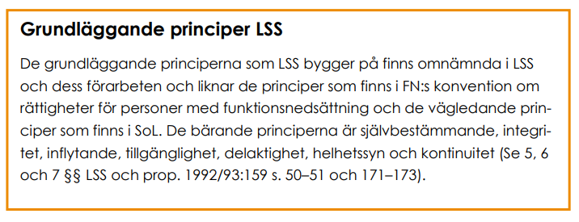
LSS
Individens behov i centrum

Slide 20
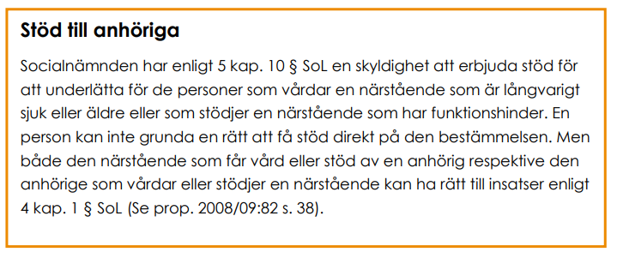
IFO/Socialtjänsten
Individens behov i centrum

Slide 21

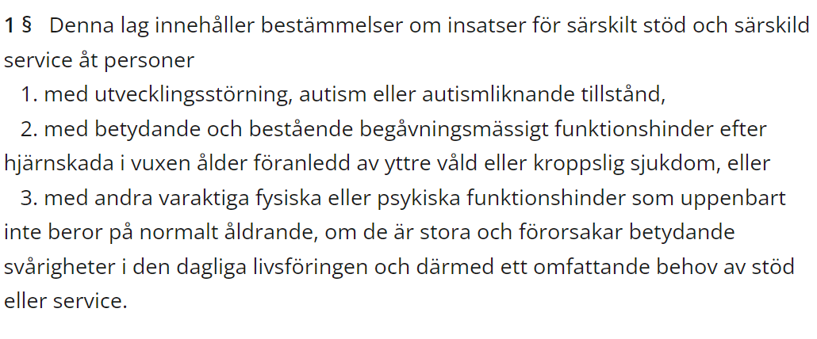
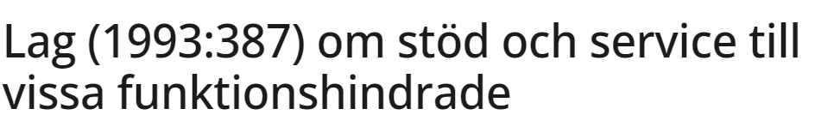
Personkrets - LSS

Slide 22
Insatser utifrån LSS lagrummet i Ludvika kommun idag
Personlig assistans Insatsen kan beviljas som stöd till personer med stora och varaktiga funktionsnedsättningar som behöver hjälp med sina grundläggande behov.
Ledsagning Ledsagaren följer med en person med funktionsnedsättning på aktiviteter utanför hemmet.
Korttidsboende Regnbågen VoO/LSS, Barn/ungdomar med beviljad insats LSS korttidsvistelse. 0 år och uppåt så länge man bor hemma vid vårdnadshavare och behov av avlastning finns.
Korttidstillsyn Insatsen kan beviljas till ungdomar from 13 år till avslutad gymnasieutbildning.
Stödfamilj Insatsen kan beviljas så länge barnet/ungdomen bor hemma med vårdnadshavare
Daglig verksamhet Insats som kan beviljas efter avslutad grundskole- eller gymnasieutbildning och som saknar förvärvsarbete.
Avlösare i hemmet Insatsen kan beviljas som stöd till föräldrar med barn och unga med funktionsnedsättning för avlastning och återhämtning.
Kontaktperson Insatsen kan beviljas till stöd för sociala kontakter och fritidsaktiviteter
Barn- och ungdomsboenden Barn och ungdomsboende saknas i hemkommunen. Externa köp av plats kan beviljas och verkställas genom köp av plats i annan kommun.

Slide 23

Länk till ”Vad som är vad i lagstiftningen”
Del 2 - LSS och SoL, Vad ingår och vem är berättigad? | Neuro
(Kopiera länken i nytt fönster)

Slide 24




Tips till dig som vill veta mer…
Start - Autism Sverige
Hem - Riksförbundet Attention

